Slide 1
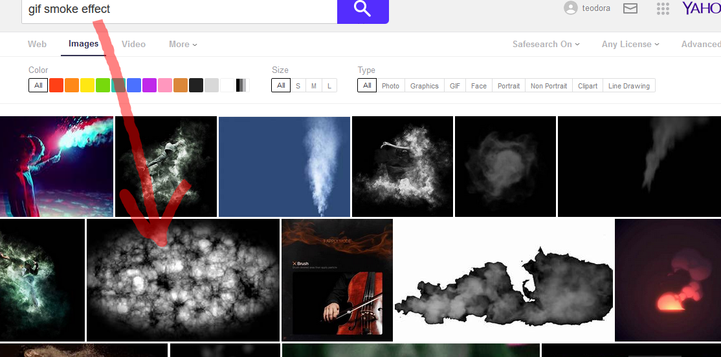
Se descarca un gif animat

Slide 2
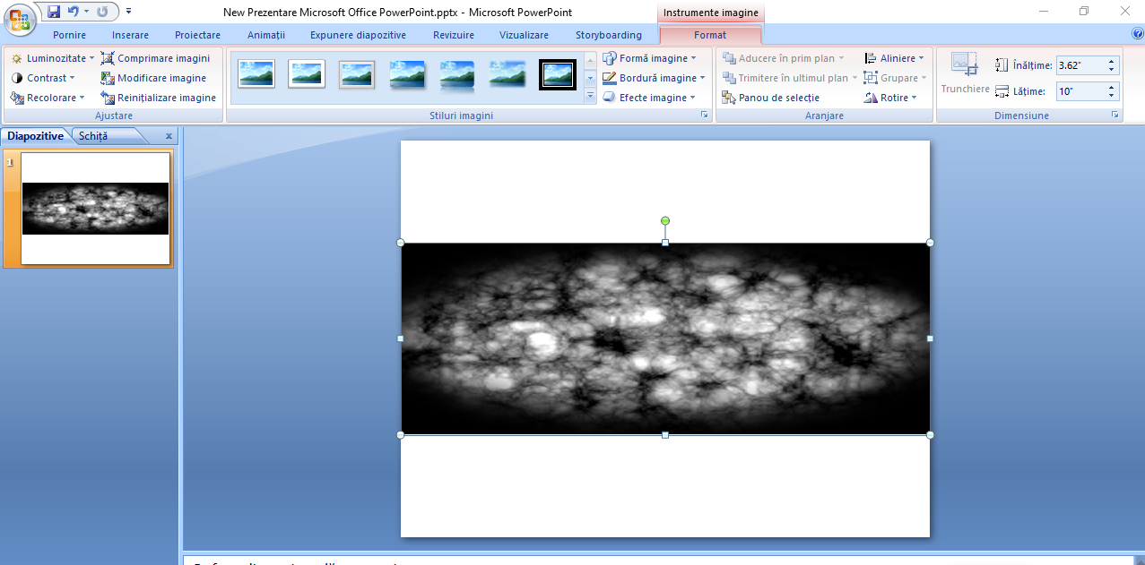
Se insereaza intr-un document powerpoint

Slide 3

Se cauta pe internet o imagine oarecare si se salveaza

Slide 4
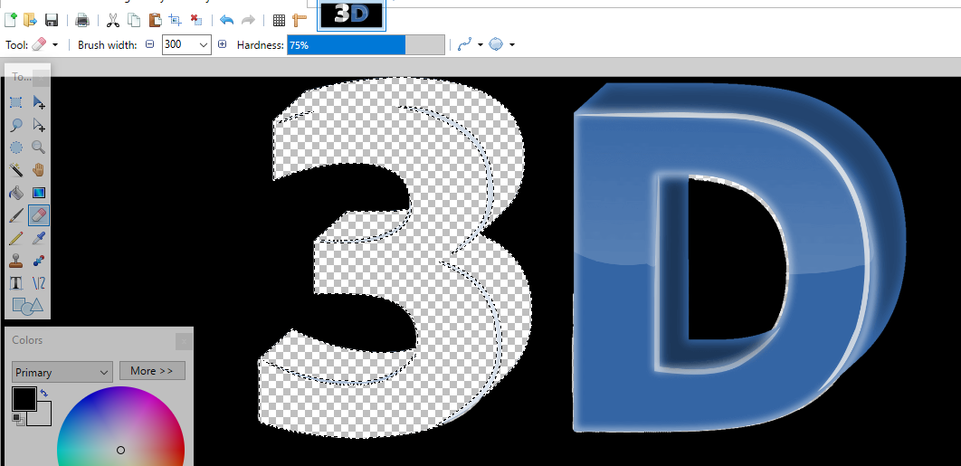
Se editeaza in paint.net pentru a sterge un anumit element, ca sa ramana imagine png

Slide 5
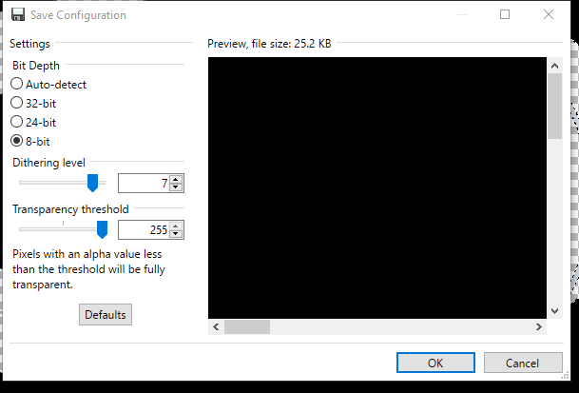
Se salveaza cu transparenta la maxim

Slide 6
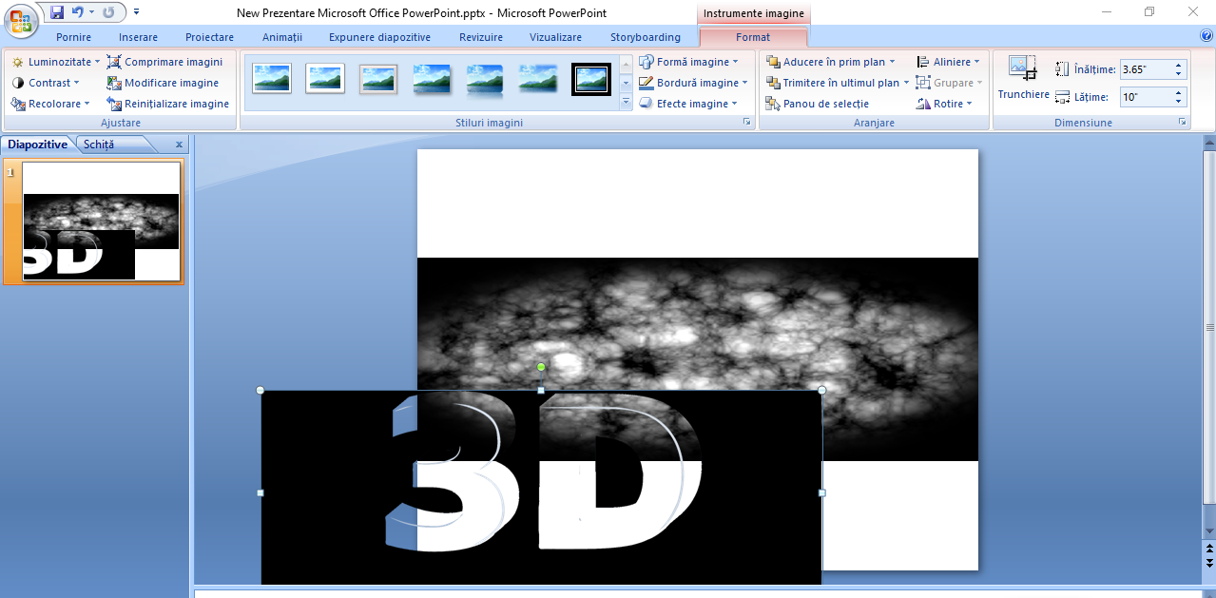
Se introduce peste gif-ul animat

Slide 7
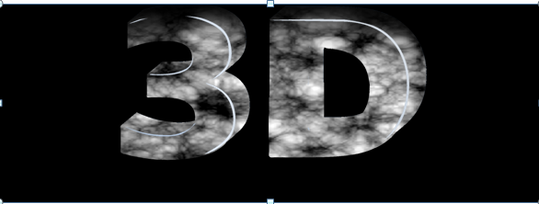
Si se pozitioneaza

